Slide 1
Η ΕΚΠΑΙΔΕΥΣΗ ΣΤΗ ΣΙΑΤΙΣΤΑ ΚΑΙ ΟΙ ΜΕΓΑΛΟΙ ΕΥΕΡΓΕΤΕΣ ΤΗΣ

Slide 2
Οι Σιατιστινοί , από την αρχή , ήταν υποχρεωμένοι να επιβιώνουν όχι μόνο σε συνθήκες τυραννίας , αλλά και σε έναν τόπο άγονο και αφιλόξενο . Παρόλα αυτά όμως , μέσα σε δυο αιώνες ζωής ,κατόρθωσαν να δημιουργήσουν μια πόλη που να θεωρείται η περισσότερο ανεπτυγμένη όλης της Δυτικής Μακεδονίας .

Slide 3
Στις χώρες που συναλλάσσονταν ίδρυσαν μεγάλους εμπορικούς οίκους , ανέπτυξαν ελληνικές κοινότητες και κατέκτησαν όλο το φάσμα των δραστηριοτήτων στις τέχνες και στο εμπόριο . Εκεί μπόρεσαν , παράλληλα με τον πλούτο , να αναπτύξουν το πνεύμα . Έγραψαν δικά τους και μετέφρασαν ξένα συγγράμματα . έγιναν λαμπροί επιστήμονες , λόγιοι , φιλόσοφοι , καλλιτέχνες .

Slide 4
Στη Σιάτιστα από περασμένους χρόνους μέχρι και σήμερα , όλα σχεδόν τα δημόσια κτήρια , εκκλησίες , σχολεία , γυμνάσια , τεχνικές σχολές , διοικητήριο , παιδικές χαρές και τόσα άλλα έργα κοινής ωφέλειας , βρύσες , πάρκα , δρόμοι , γήπεδα κ.α. είναι δημιουργήματα Σιατιστινών ευεργετών ή διαφόρων κληροδοτημάτων που θεσπίστηκαν από αυτούς . Η Σιάτιστα είναι η πόλη των ευεργετών και των δωρητών .

Slide 5
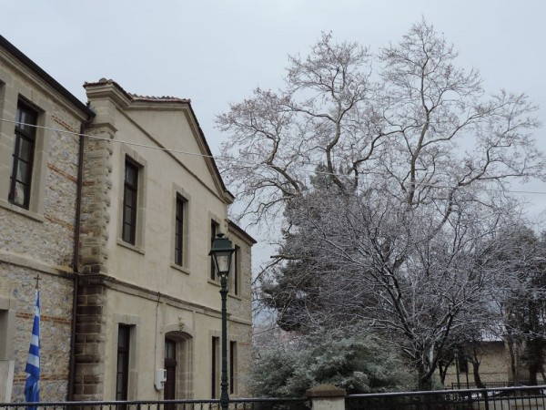
ΤΟ 1^{Ο} ΔΗΜΟΤΙΚΟ ΣΧΟΛΕΙΟ
Η θεμελίωση του νέου δημοτικού σχολείου έγινε στις 15 Ιουνίου 1908
Τα έξοδα της ανέγερσης κατέβαλε η Αδελφότητα της Χώρας «Προφήτης Ηλίας» και όλοι οι κάτοικοι της Χώρας

Slide 6
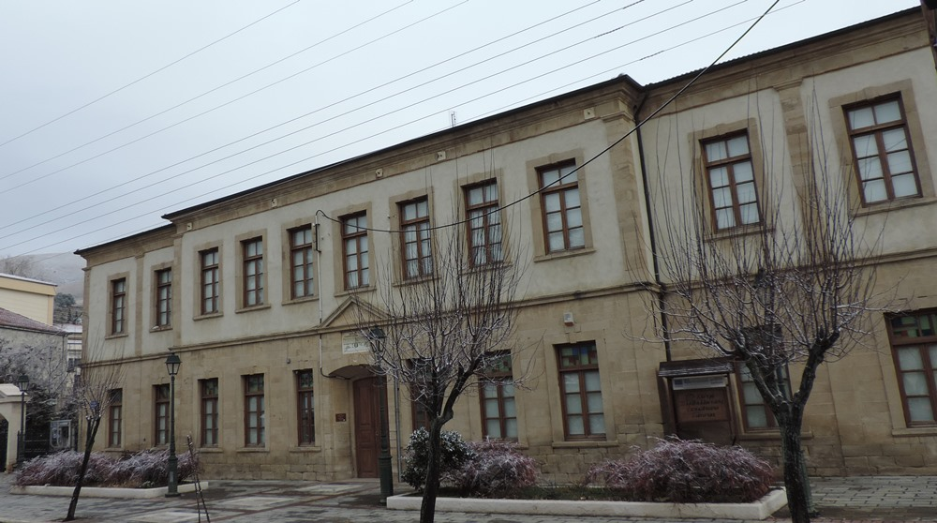
ΤΡΑΜΠΑΝΤΖΕΙΟ ΓΥΜΝΑΣΙΟ
Με τη δύση του 1887 και την ανατολή του 1888 η Σιάτιστα ετοιμάζονταν, ύστερα από την γενναιόδωρη προσφορά του Ιωάννη Τραμπαντζή, για τη θεμελίωση του Γυμνασίου. Η παλιά Ελληνική Σχολή ήταν ετοιμόρροπη. Στις εκκλήσεις των Σιατιστινών για ανέγερση νέου κτιρίου ανταποκρίθηκε ο μεγάλος ευεργέτης

Slide 7
ΤΡΑΜΠΑΝΤΖΕΙΟ ΓΥΜΝΑΣΙΟ
Η θεμελίωση έγινε στις 24 Μαρτίου 1888. Ο Αγιασμός τελέστηκε από τον Μητροπολίτη Αθανάσιο.
Οι εργασίες άρχισαν αμέσως στις 28 Μαρτίου 1888 και τελείωσαν ορίστηκα τον Αύγουστο του 1889. Αρχιτέκτονας ήταν ο Κωνσταντίνος Πιπιλιάγκας από τη Βλάστη. Το διδακτήριο υψώθηκε μεγαλοπρεπές και επιβλητικό, αυστηρού νεοκλασικού ρυθμού, με προσεγμένη ισόδομη λαξευτή τοιχοποιία

Slide 8
ΤΡΑΜΠΑΝΤΖΕΙΟ ΓΥΜΝΑΣΙΟ
Στο υπέρθυρο, κάτω από το τριγωνικό αέτωμα είναι χαραγμένο το επίγραμμα :
Δω ποιος θρόνιασε τας Μούσας; Δος μου Σιάτιστα Πατρίς
Τα’ όνομά του να στεφανώσω: Ιωάννης Τραμπαντζής.

Slide 9
ΙΩΑΝΝΗΣ ΤΡΑΜΠΑΝΤΖΗΣ
Ο Ιωάννης Μ. Τραμπαντζής γεννήθηκε στη Σιάτιστα στις 31 Δεκεμβρίου 1815.Σε ηλικία 12 ετών αναχώρησε από την Ελλάδα και πήγε στη Ρουμανία μαζί με τους μεγαλύτερους σε ηλικία αδερφούς του. Εκεί, χάρις στο έξοχο εμπορικό του πνεύμα, στην εργατικότητα και στην εύνοια της τύχης, απέκτησε μεγάλη περιουσία

Slide 10
ΙΩΑΝΝΗΣ ΤΡΑΜΠΑΝΤΖΗΣ
Για την ανέγερση του γυμνασίου ο Ιωάννης Τραμπατζής διέθεσε το ποσό των 2000 χρυσών λιρών. Το προικοδότησε με κεφάλαια εξακοσίων ομολογιών του Εθνικού Δανείου των 120.000.000 φράγκων του 1881 για να λειτουργήσει και να συντηρηθεί. Απεβίωσε στις 3 Ιανουαρίου 1890

Slide 11
ΙΩΑΝΝΗΣ ΤΡΑΜΠΑΝΤΖΗΣ
Η προσωπικότητα και η προσφορά του αποτελούν σταθμό στην ιστορική πορεία της Σιάτιστας :
« Μεγαλόπρεπο προβάλει το άγαλμα του ,
που του έστησε η Πατρίδα μας με μητρική στοργή
και ό,τι δεν λέει το μάρμαρο , το λέει το επίγραμμα του:
Μ΄ ευγνωμοσύνη η Σιάτιστα τη μνήμη σου ευλογεί και
σε υμνολογεί»

Slide 12
ΘΕΟΔΩΡΟΣ ΜΑΝΟΥΣΗΣ
Ο Θεόδωρος Μανούσης γεννήθηκε στη Σιάτιστα το 1793.
Τα γράμματα της Δημοτικής και Μέσης εκπαίδευσης διδάχτηκε στις Ελληνικές Σχολές της Τεργέστης και της Βιέννης, ενώ σπούδασε φιλολογία και φιλοσοφία στα Γερμανικά Πανεπιστήμια. Στην Ελλάδα, εγκαταστάθηκε οριστικά το 1835. Διορίστηκε Αρεοπαγίτης στον νεοσύστατο Άρειο Πάγο, όπου υπηρέτησε το 1843. Την ίδια περίοδο υπηρέτησε και ως Βασιλικός Επίτροπος στην Ιερά Σύνοδο

Slide 13
ΘΕΟΔΩΡΟΣ ΜΑΝΟΥΣΗΣ
Το 1837 συγκαταλέγεται ανάμεσα στους πρώτους διορισθέντες καθηγητές του νεοσύστατου Εθνικού Πανεπιστημίου. Δίδαξε ως επίτιμος και στη συνέχεια ως τακτικός καθηγητής.

Slide 14
ΘΕΟΔΩΡΟΣ ΜΑΝΟΥΣΗΣ
Το 1844 εκλέχτηκε πρύτανης του Πανεπιστημίου, για το πανεπιστημιακό έτος 1845-46. Στις 29 Σεπτεμβρίου του 1858, σε ύφος λιτό και σαφές, συντάσσει και υπογράφει ο ίδιος την διαθήκη του. Θυμάται πρώτα τους συγγενείς του, στους οποίους αφήνει σημαντικά για την εποχή ποσά. Ακολουθεί η γενέτειρα του Σιάτιστα στην οποία αφήνει την πλούσια Βιβλιοθήκη του, που αποτελούνταν από 8.000 τόμους και έγινε ο πυρήνας της Βιβλιοθήκης που πήρε το όνομα του.

